Slide 1
Проект на тему:
«Новый год у ворот!»
(для воспитанников подготовительной группы)

Slide 2
Тип проекта: познавательно-творческий
Проект краткосрочный – 2 недели
Участники проекта: дети 6-7 лет, воспитатели, музыкальный руководитель, родители воспитанников

Slide 3
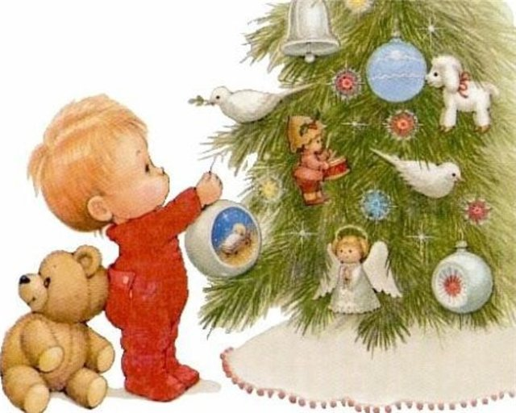
Цель проекта
создание условий для формирования представлений о Новом годе как веселом и добром празднике и развития познавательных и творческих способностей детей в процессе реализации творческого проекта «Новый год у ворот», повышение
эффективности
детско-родительских
отношений.

Slide 4
Задачи проекта
- формирование навыков поисковой деятельности по изучению истории появления новогодней елки;
- формирование у детей представления о новогодних обычаях и традициях россиян и народов мира;
- познакомить детей с правилами украшения елки, расширять сведения детей о предметах, опасных в противопожарном отношении;
- продолжать учить рисовать красками, смешивать цвета;
- научить детей выполнять аппликацию из разных материалов, правильно работать с ножницами и клеем, бумагой, пластилином; совершенствовать технику вырезания; продолжать изготавливать поделки методом «оригами», тестопластики, развивать аккуратность и собранность, творческие способности;
- развивать коммуникативные навыки, самостоятельность, инициативу, творческое воображение во время придумывания различных рассказов, сказок, стишков на новогоднюю тематику;

Slide 5
Актуальность
Всем известно, что самый любимый праздник детей – это Новый год. Предновогодняя суета, письма Деду Морозу, украшение дома, долгожданные подарки под елкой, веселый праздник в семейном кругу, атмосфера теплоты – все это не сравнится даже с Днем рождения. Но в результате опроса, проводимого воспитателями и детьми в подготовительной группе, и рассматривания картинок выяснилось, что дети с трудом отличают нашего Деда Мороза от Санта Клауса, и их знания о Деде Морозе поверхностны. Никто не смог дать ответ, где живет Дед Мороз. Поэтому мы решили узнать как можно больше об этих персонажах. По общему мнению, Новый год – это счастье.

Slide 6
Ожидаемый результат
У детей сформированы навыки поисковой деятельности по изучению истории появления новогодней елки, о новогодних традициях в России и в разных странах мира. Детьми освоены навыки безопасного поведения во время украшения новогодней елки, умеют рисовать, лепить из пластилина, выполнять аппликацию, сгибают бумагу в разных направлениях, сочиняют небольшие новогодние истории, воспитано бережное отношение к ели. Дети умеют различать Санта Клауса от Деда Мороза.

Slide 7
Этапы реализации проекта
Организационный этап – включает в себя изучение научно – методической литературы по теме

Slide 8
Этап практических действий
- разработка проекта для подготовительной группы,
- создание предметно – развивающей среды для ознакомления детей с историей возникновения нового года в России и разных странах мира.
- внесение в группу игрушечных Деда мороза и Санта Клауса
- подбор детской художественной литературы на новогоднюю тематику.
- создание коллекции новогодних открыток
- выполнение работ по изодеятельности
- Конкурс «Новогодние фантазии», «Новогодняя игрушка»
- Мастер-класс «Елочка» (бисероплетение)
- разработка перспективного плана, занятий, экскурсий, бесед, викторин.

Slide 9
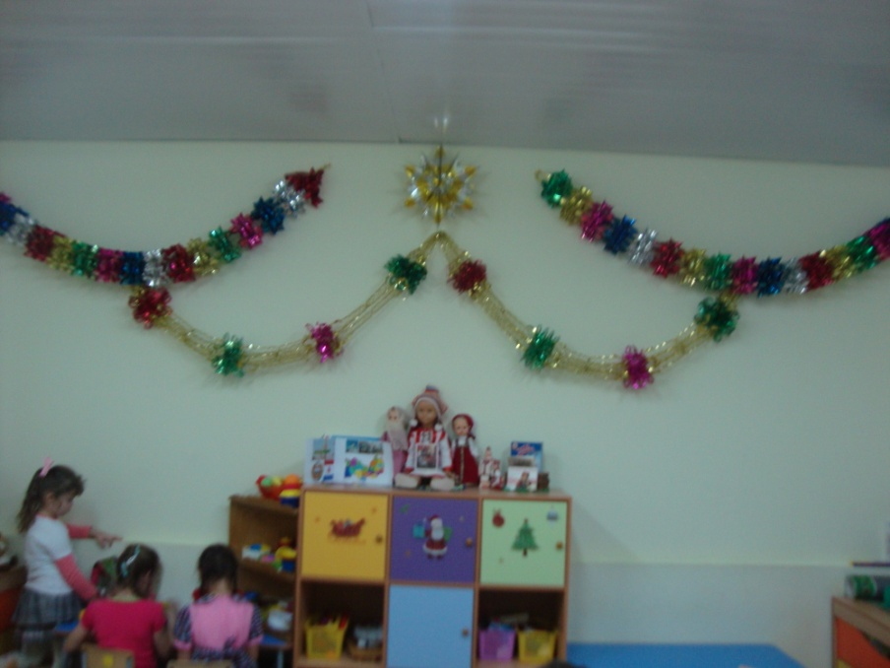
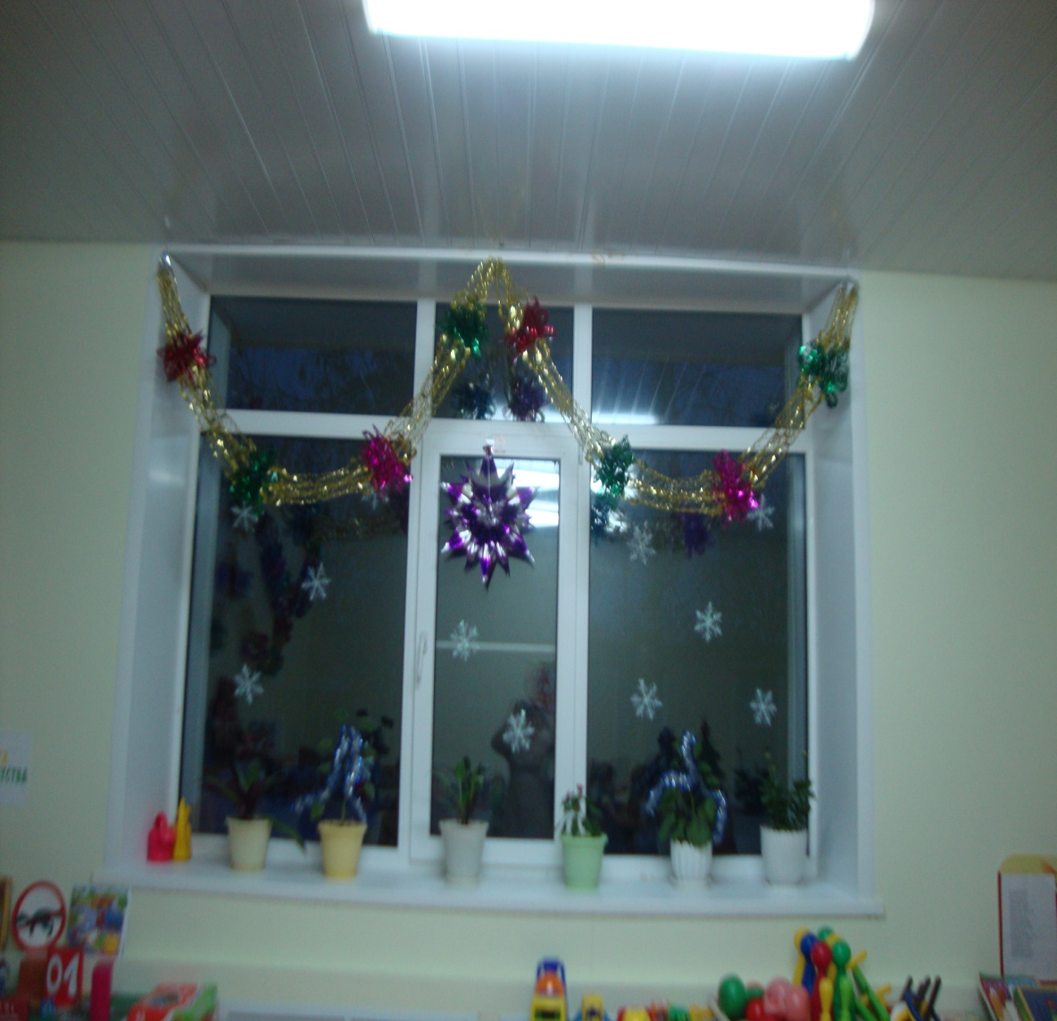
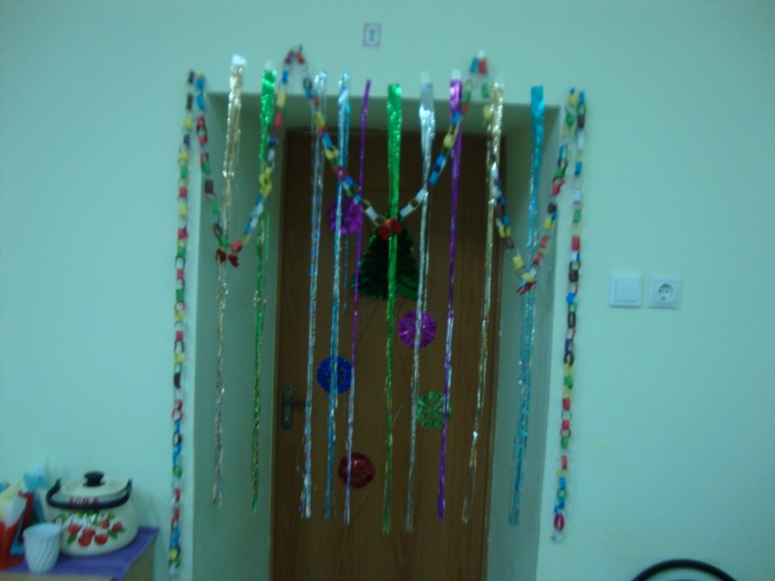
создание предметно – развивающей среды

Slide 10
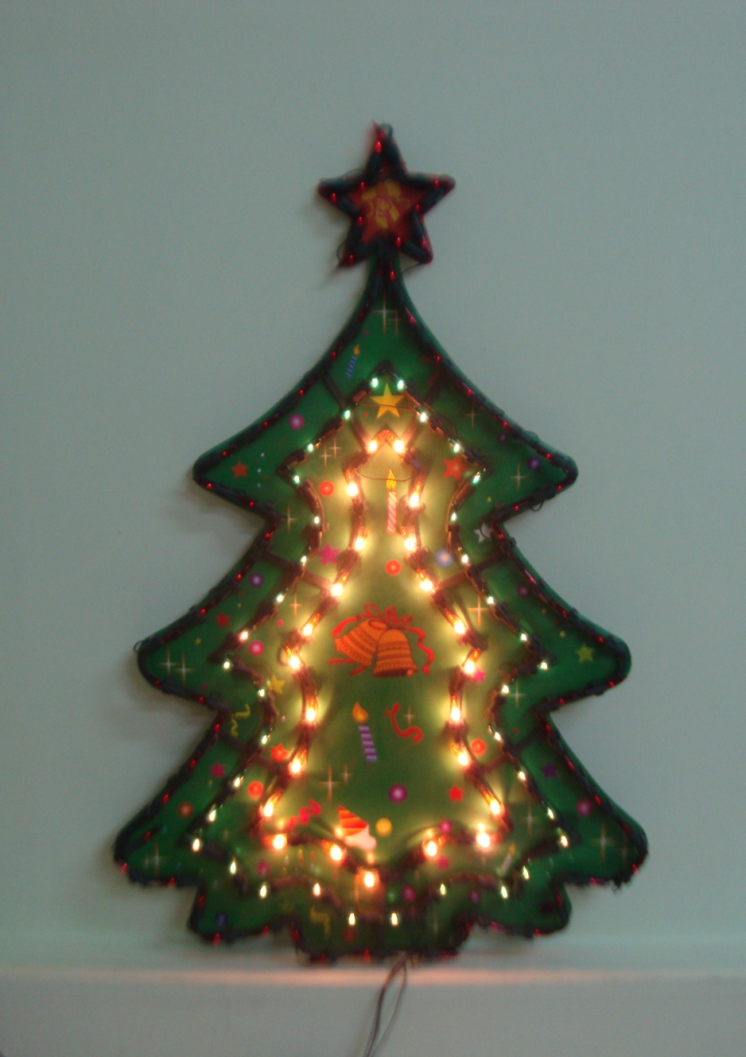
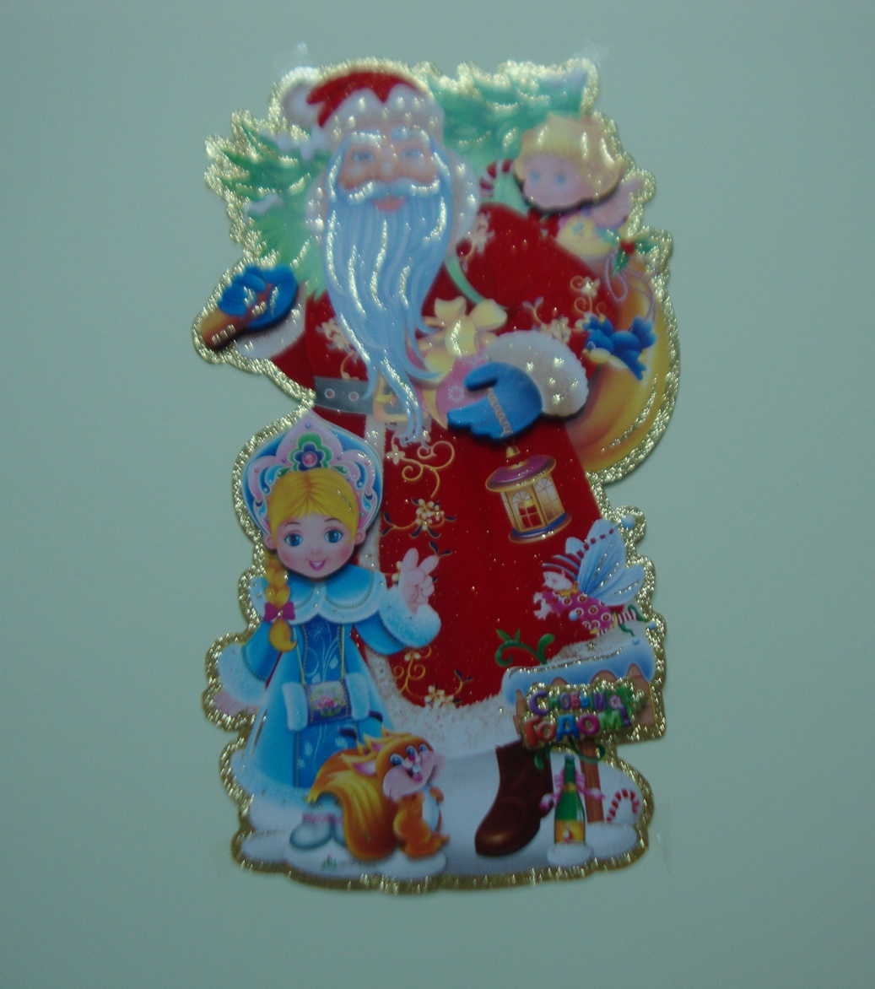

Slide 11
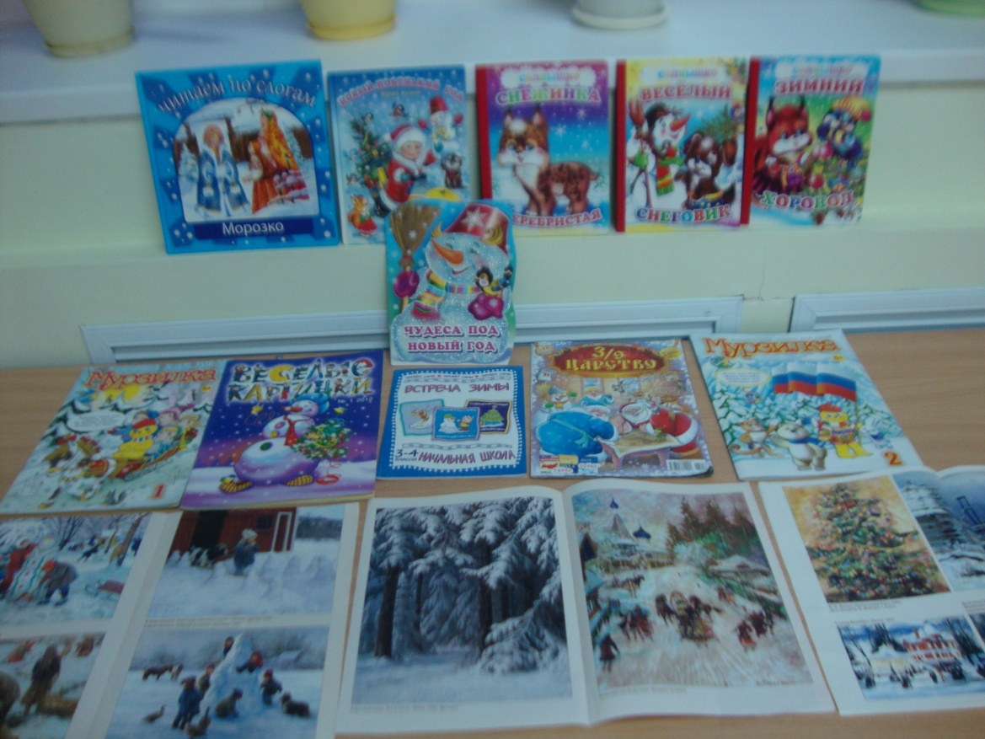
подбор детской художественной литературы на новогоднюю тематику

Slide 12
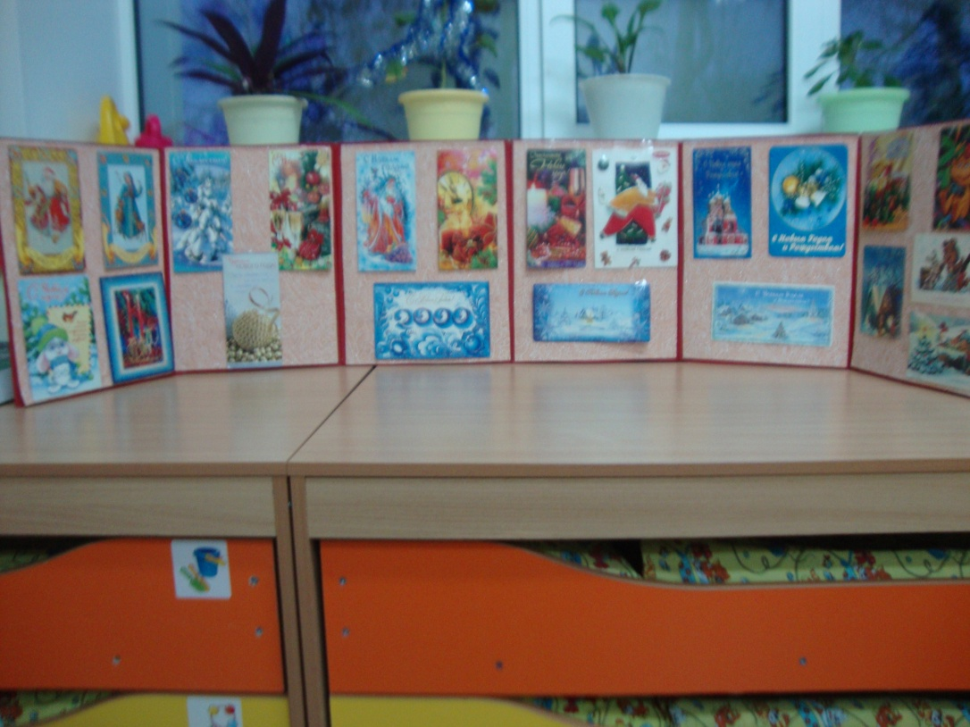
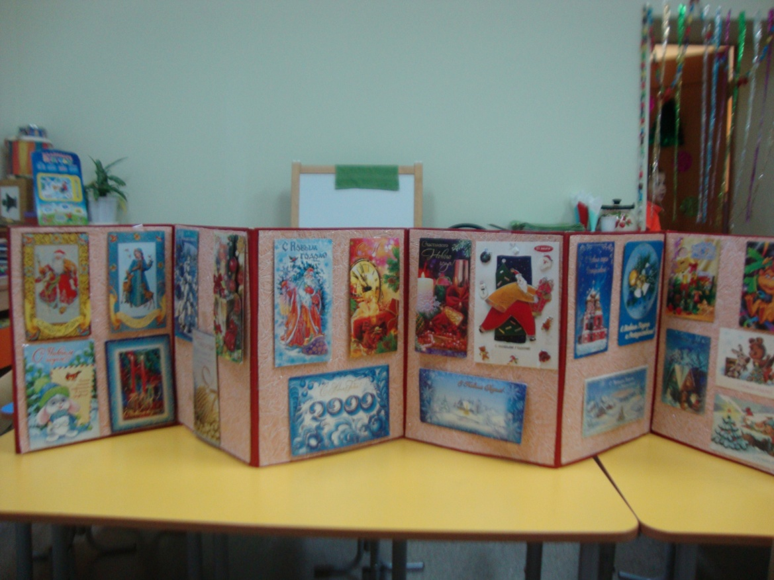
коллекция новогодних открыток

Slide 13
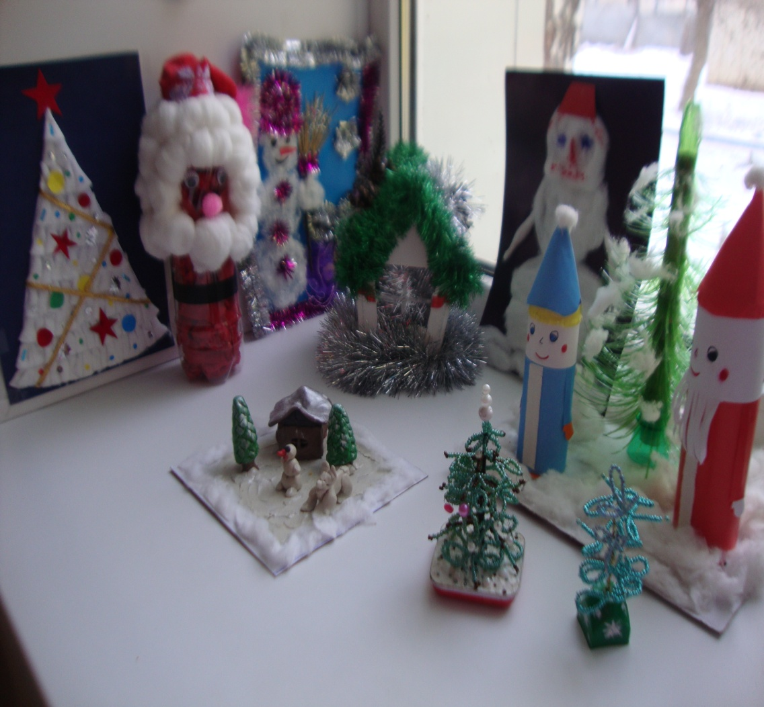
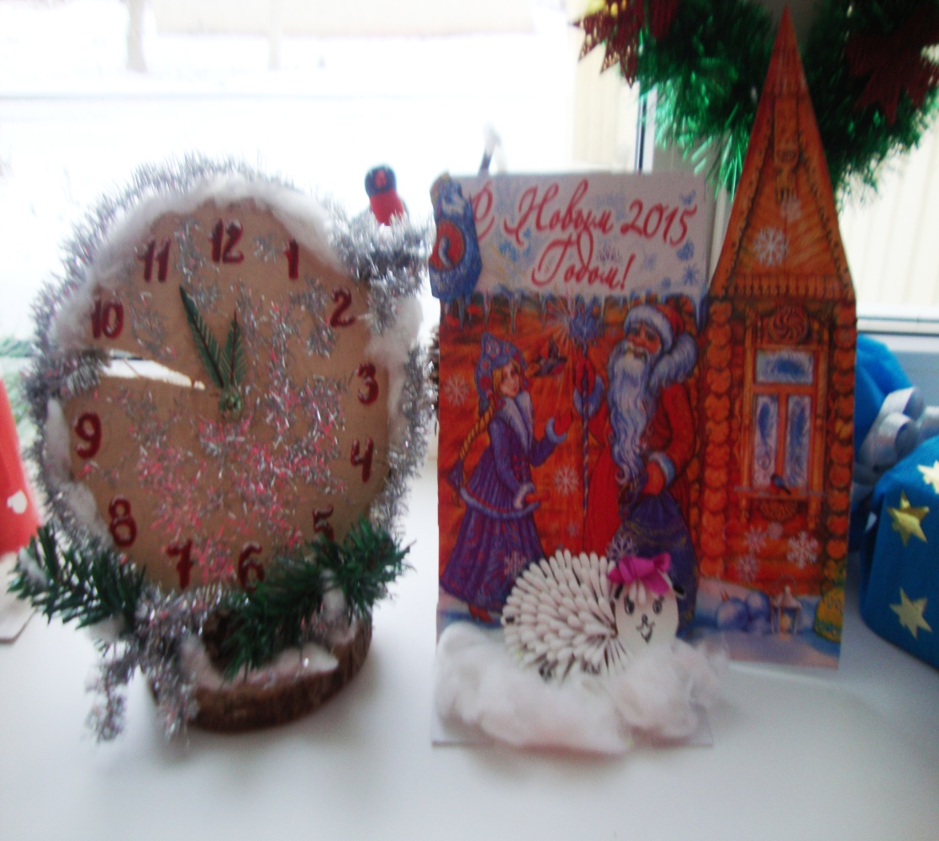
Выставка: «Новогодние фантазии» (работы родителей и детей)

Slide 14
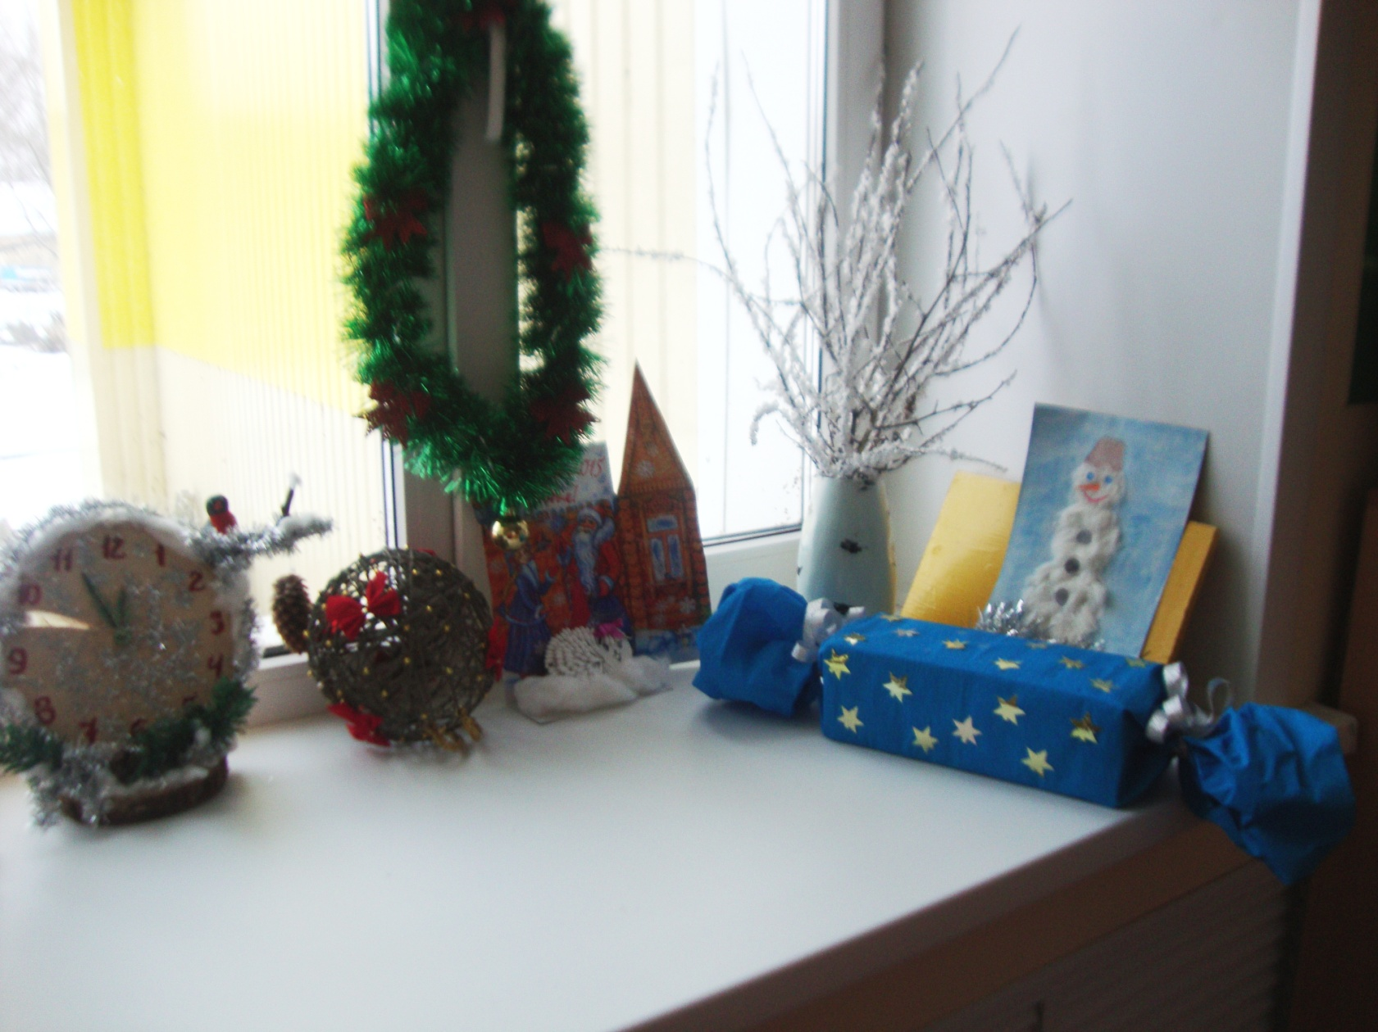

Slide 15
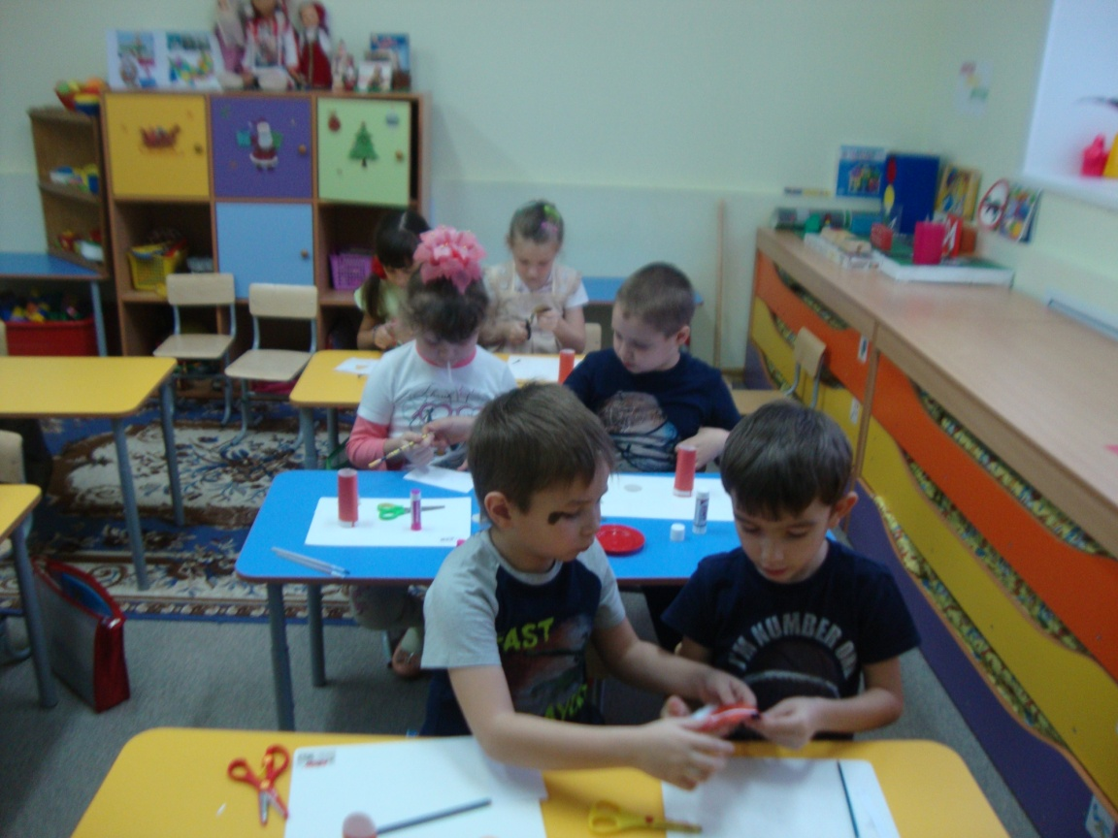
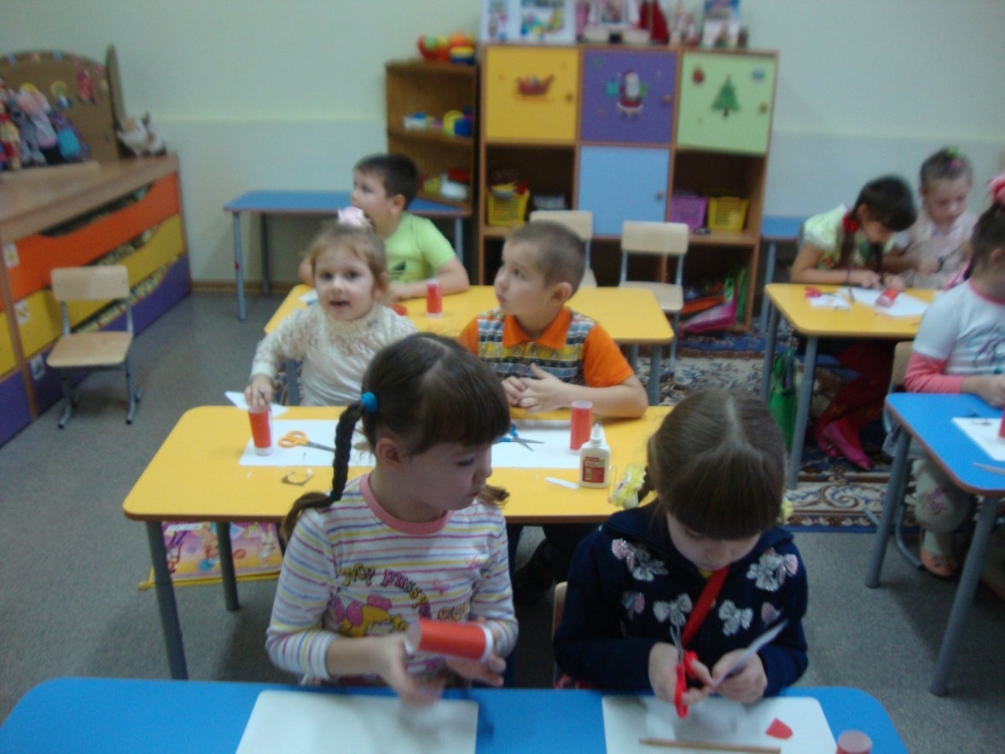
Выполнение работ по изодеятельности и конструированию

Slide 16
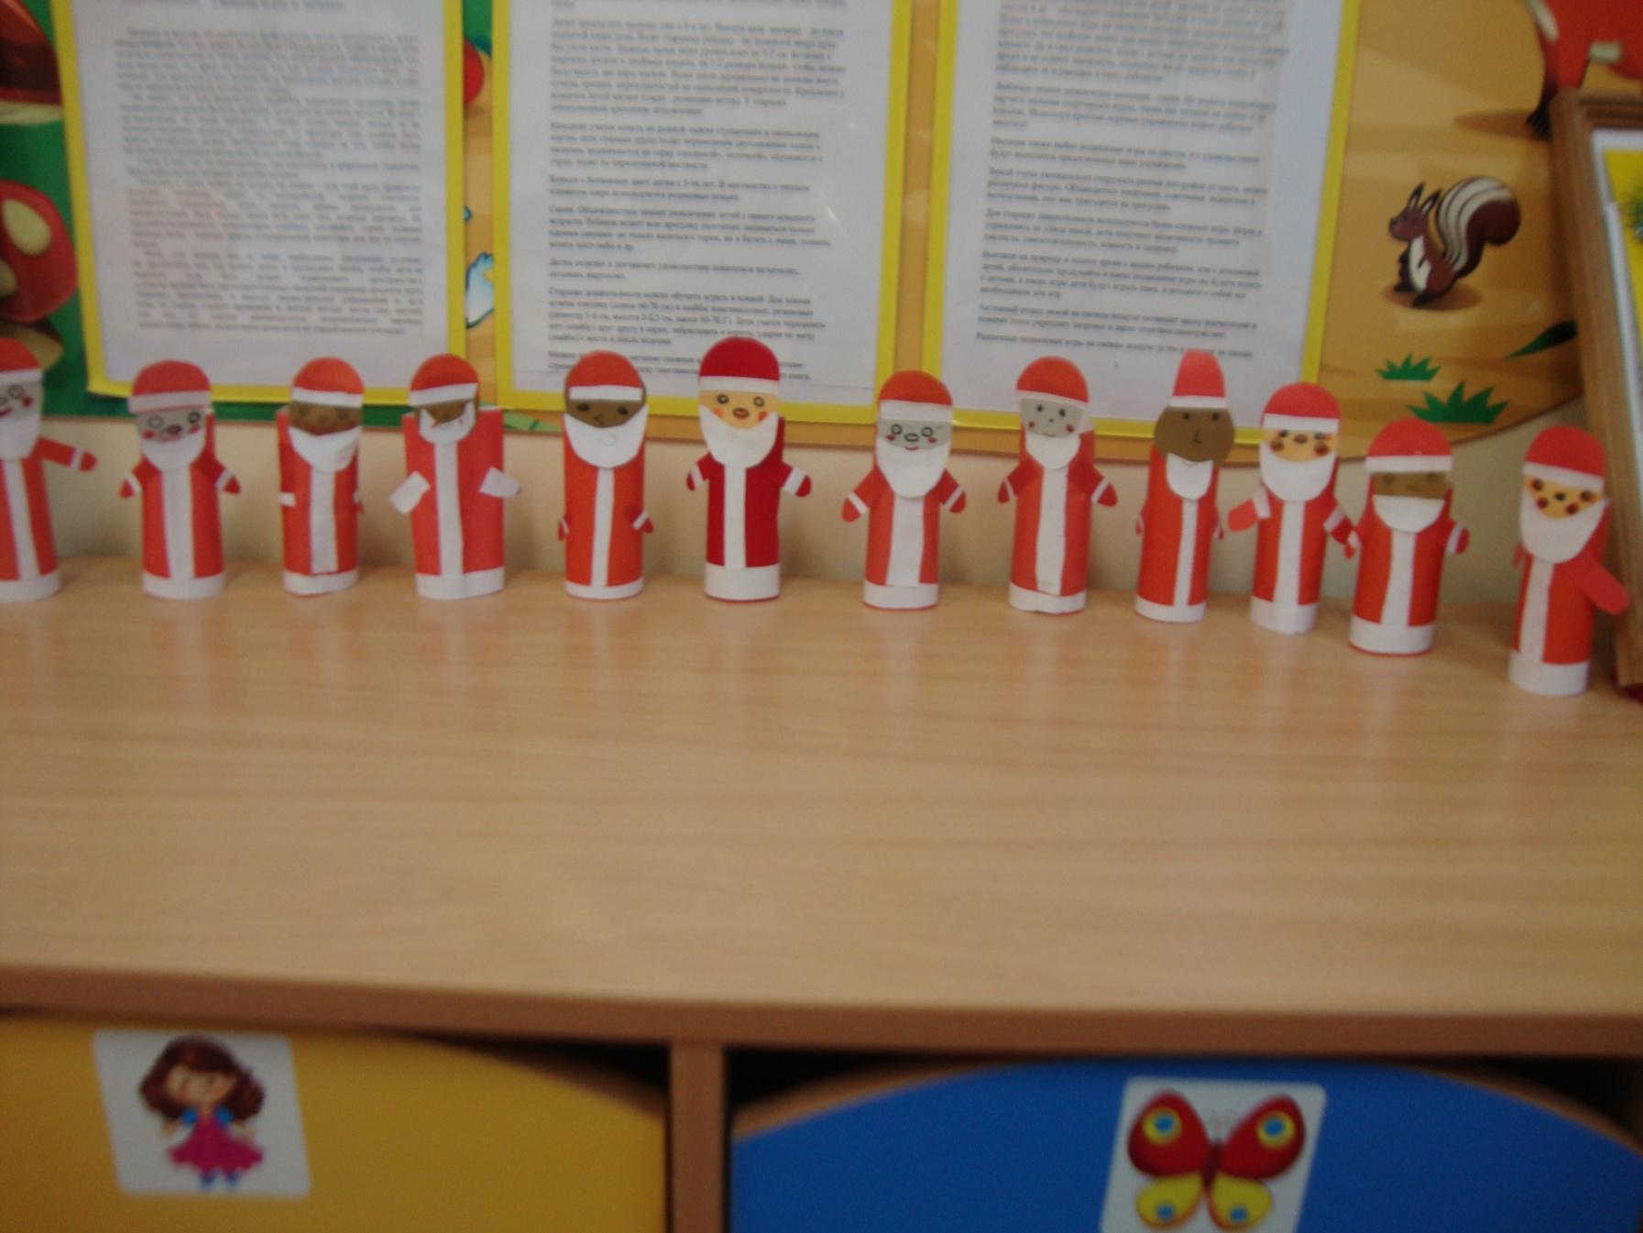

Slide 17
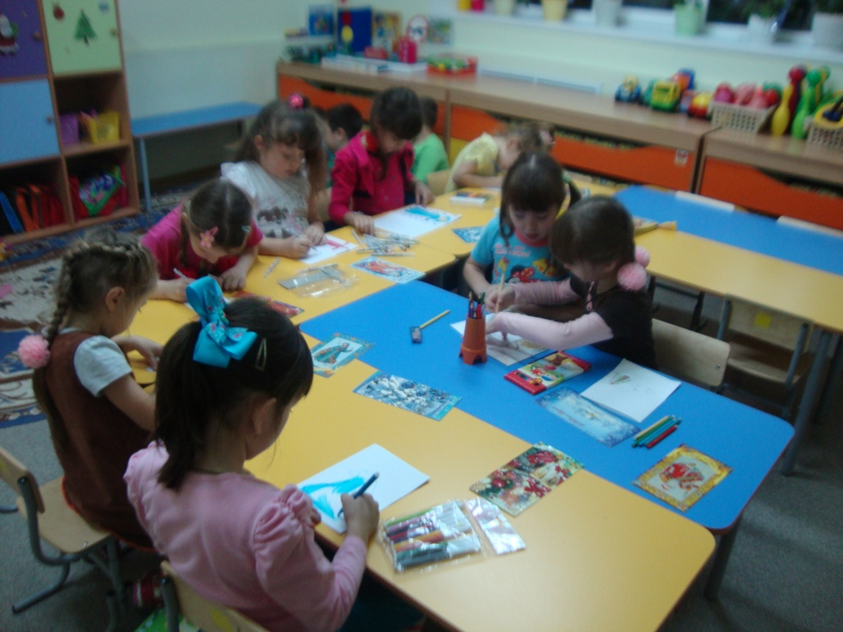
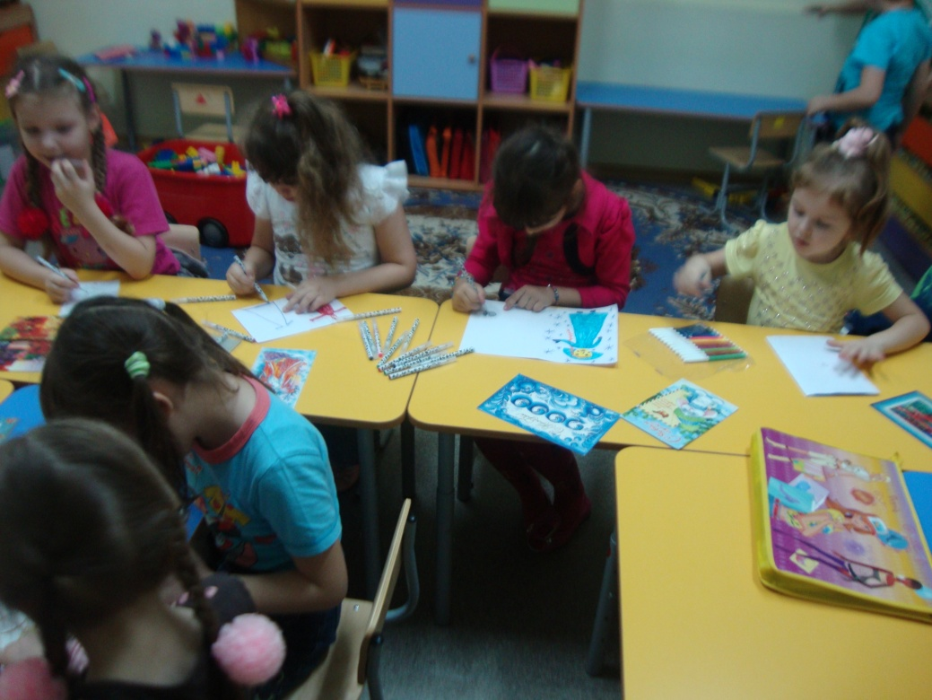
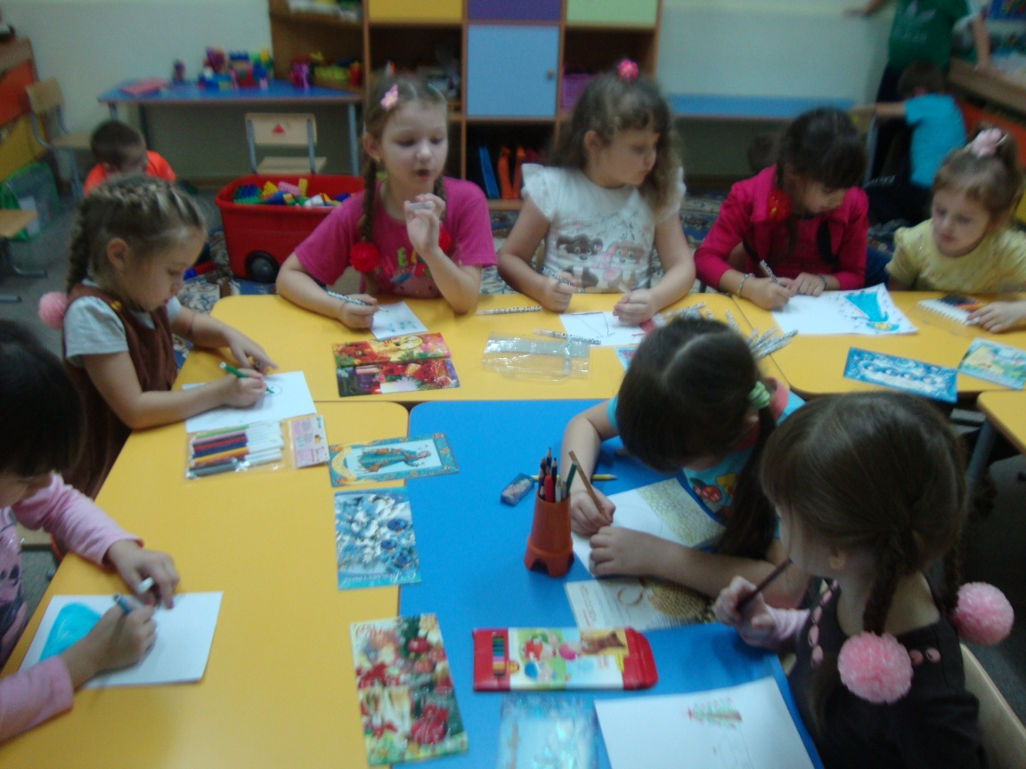

Slide 18
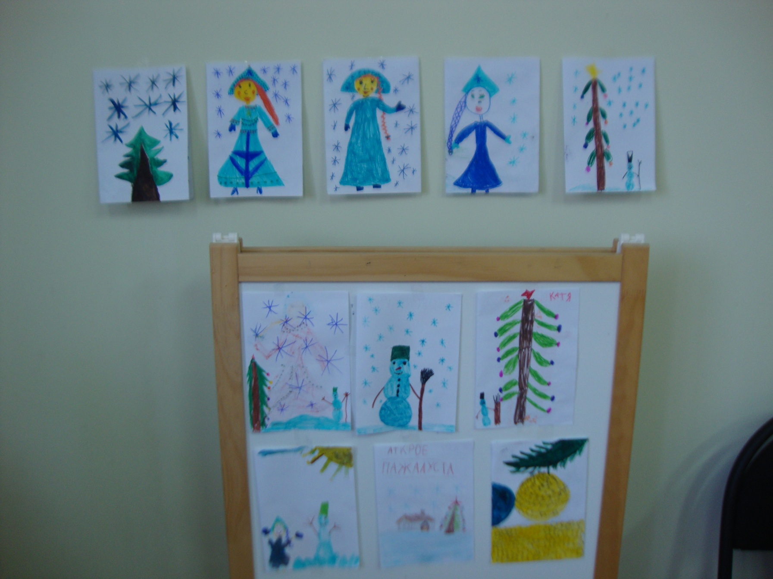

Slide 19
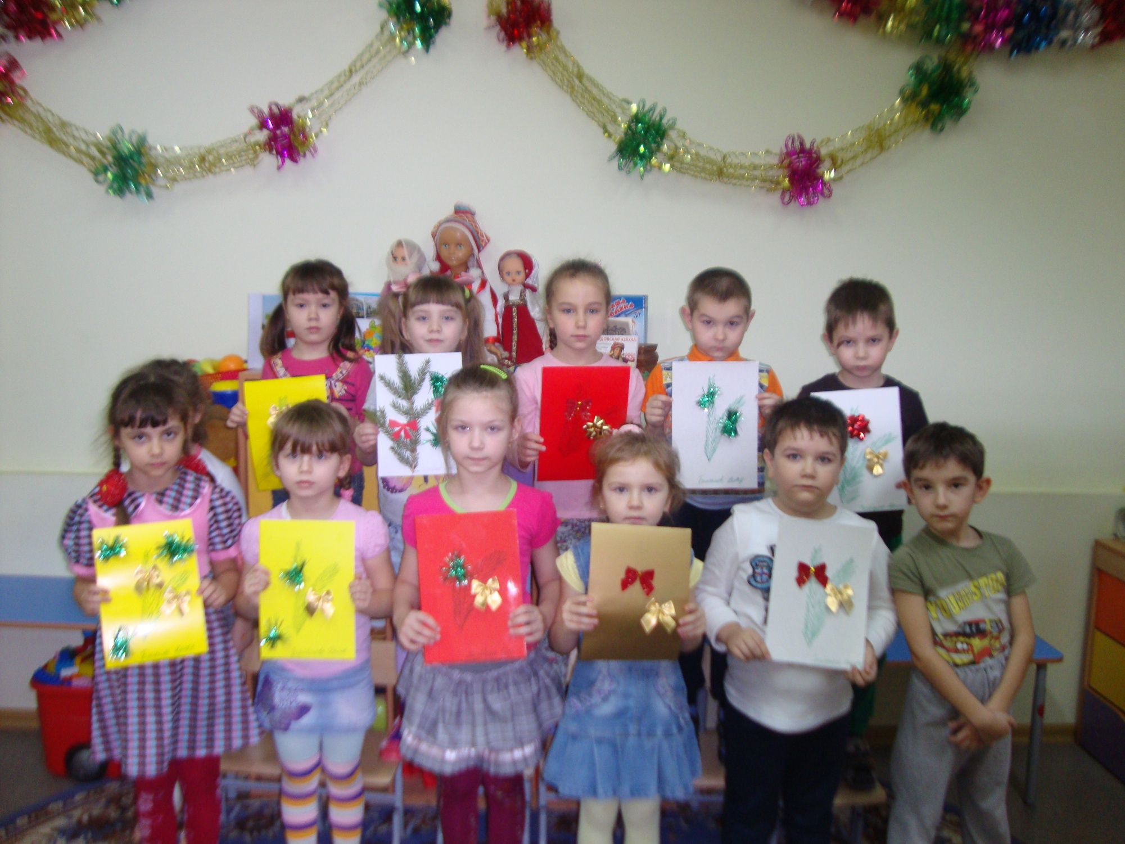

Slide 20
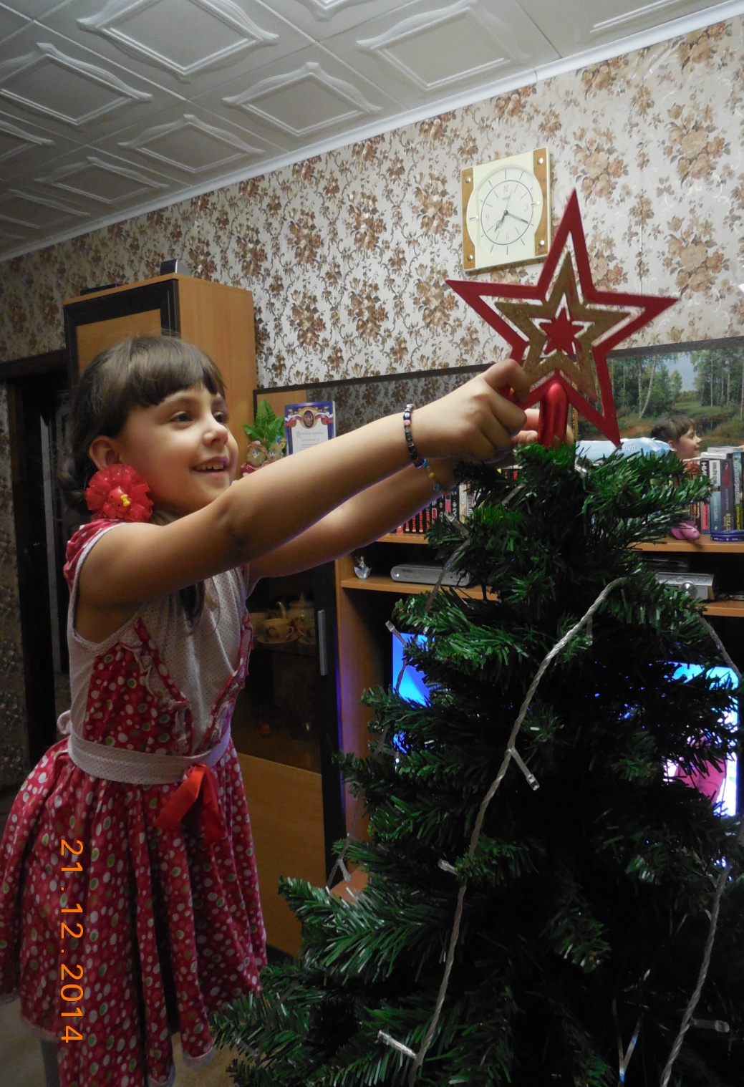
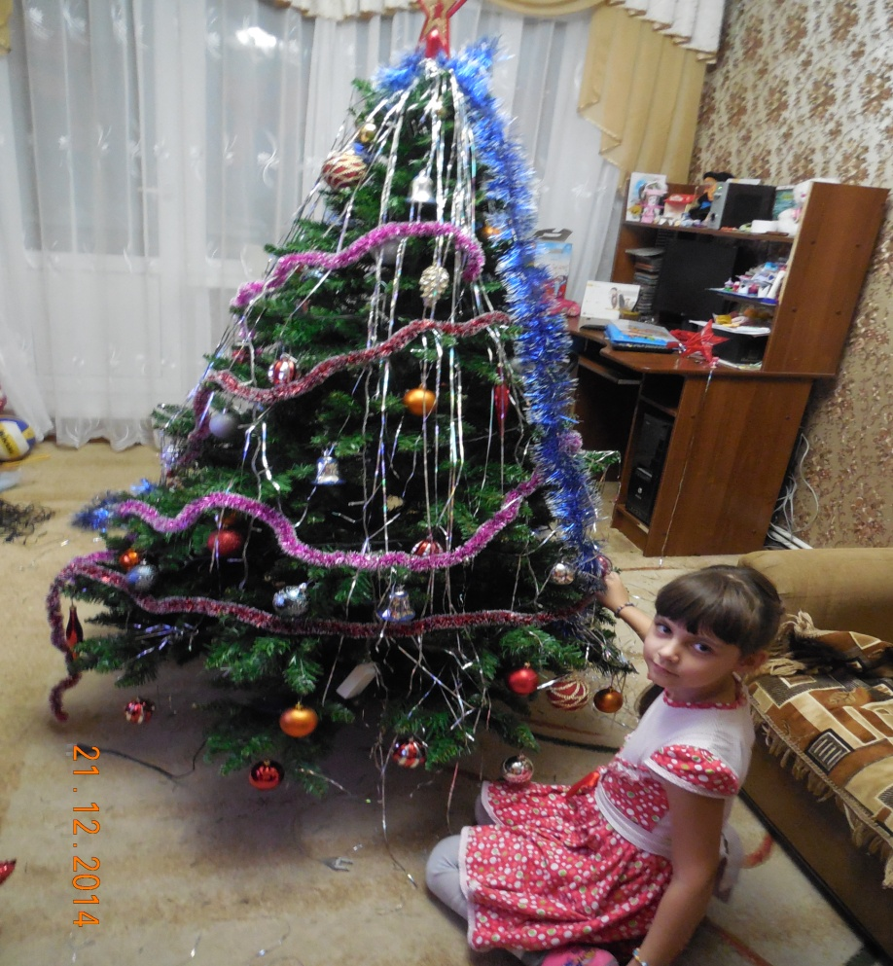
Украшение Новогодней елки в семье Блохиных.

Slide 21
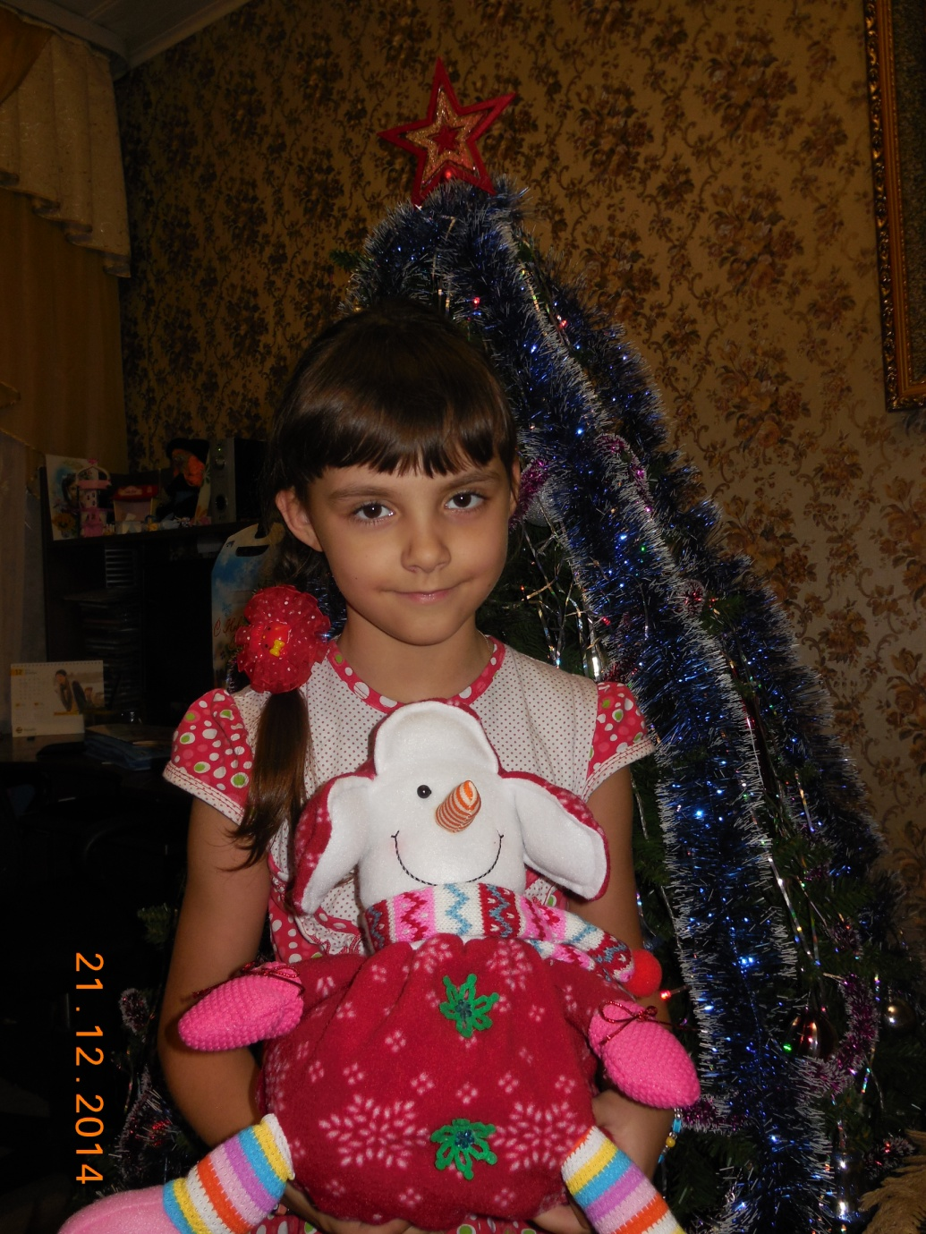
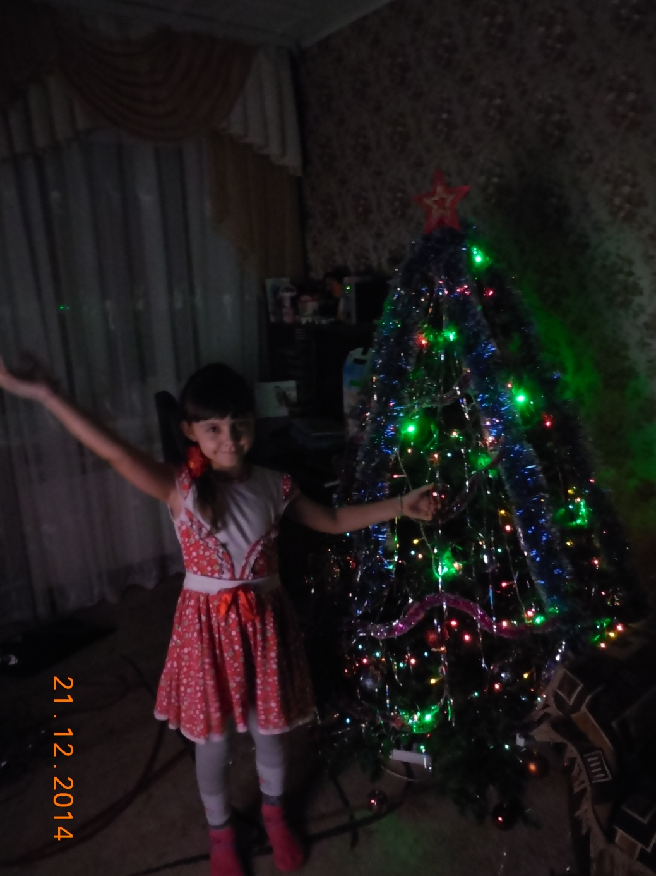

Slide 22
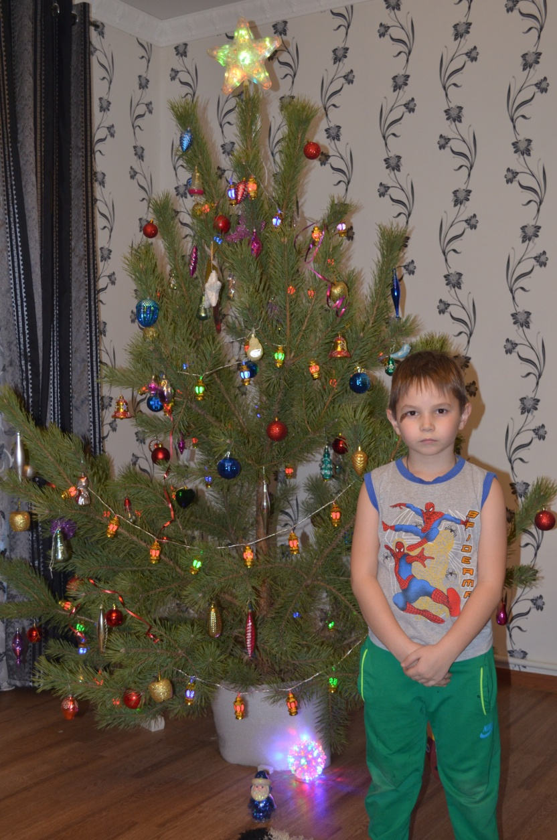
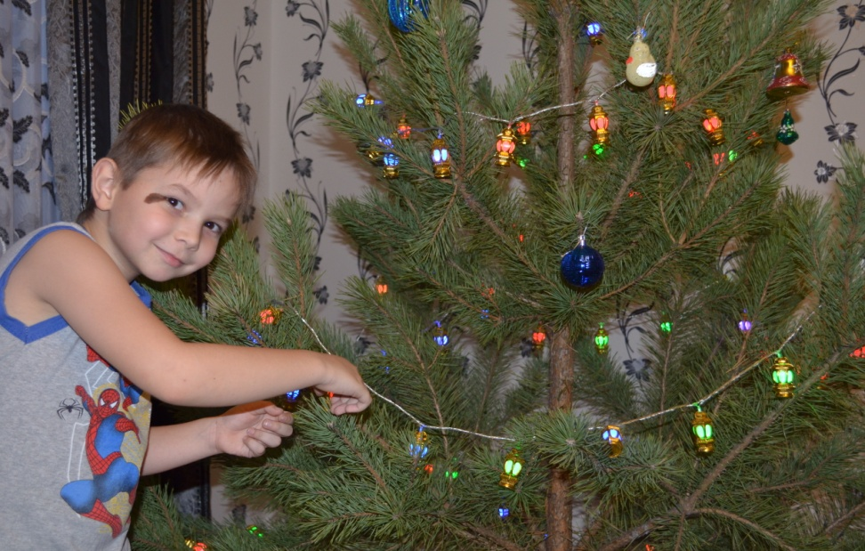
Украшение Новогодней елки в семье копнинцевых.

Slide 23
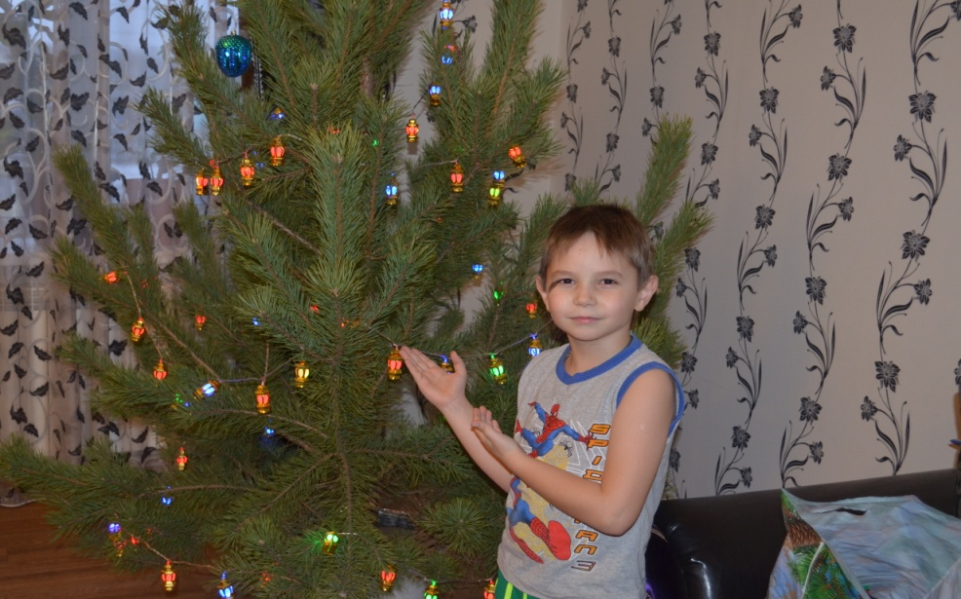
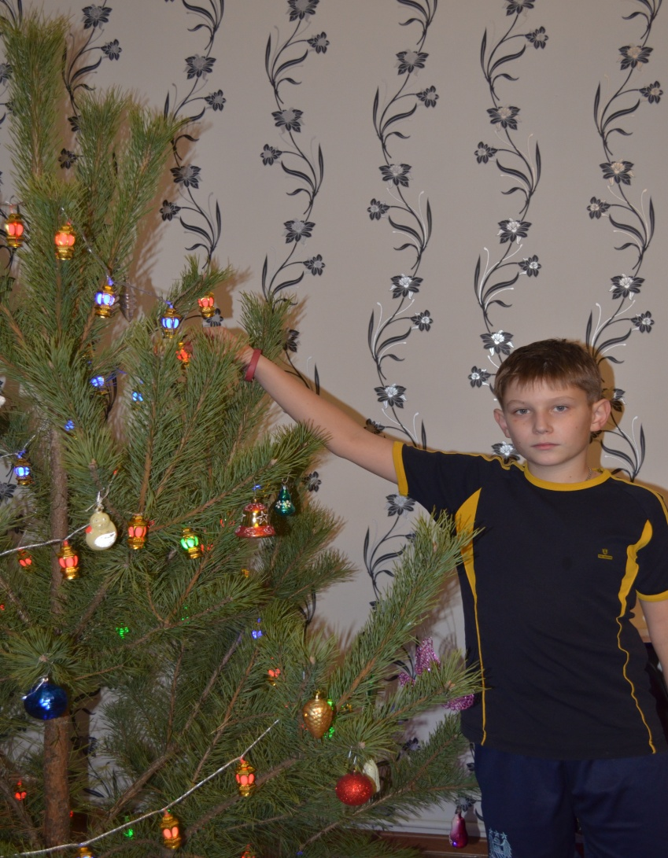
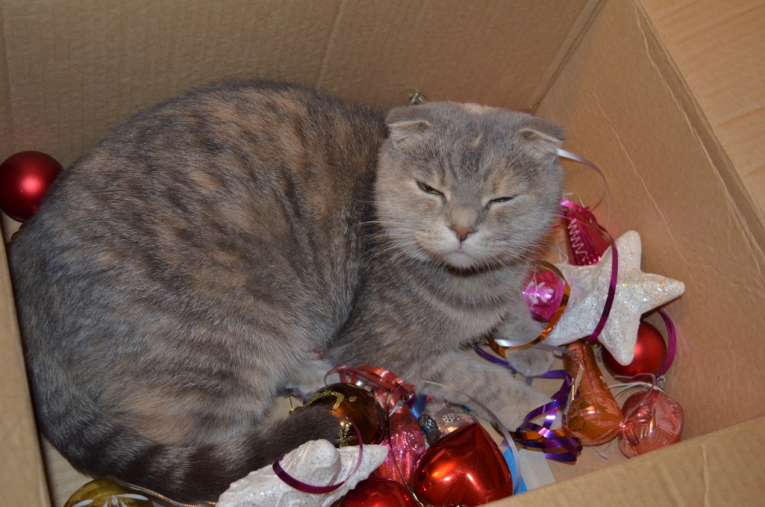

Slide 24
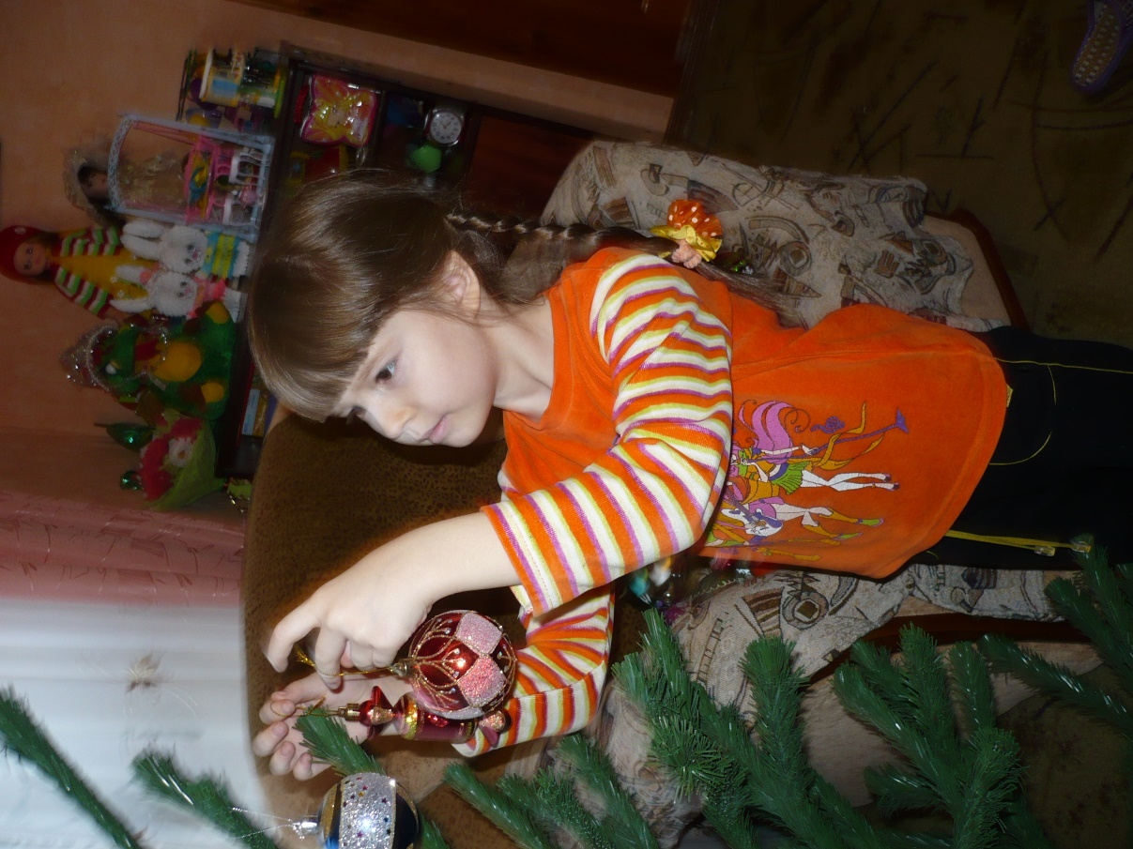
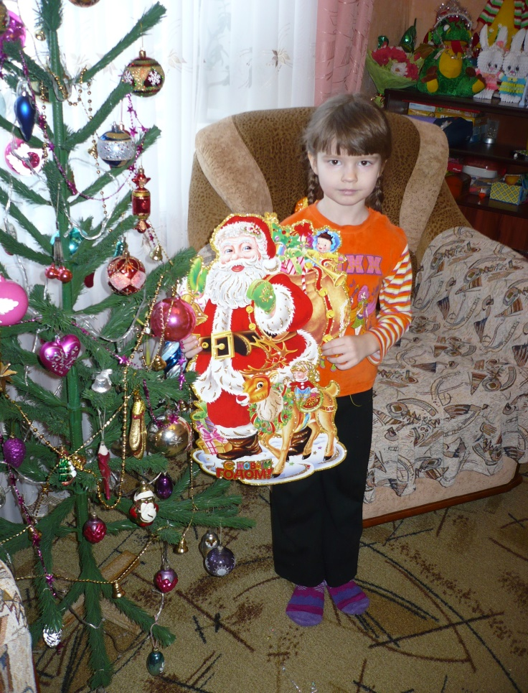
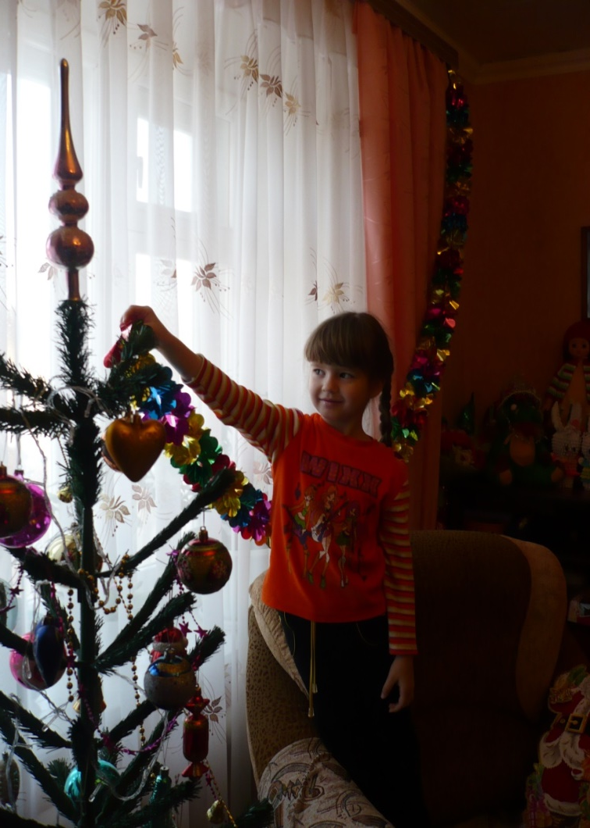
Украшение Новогодней елки в семье Артемьевых

Slide 25
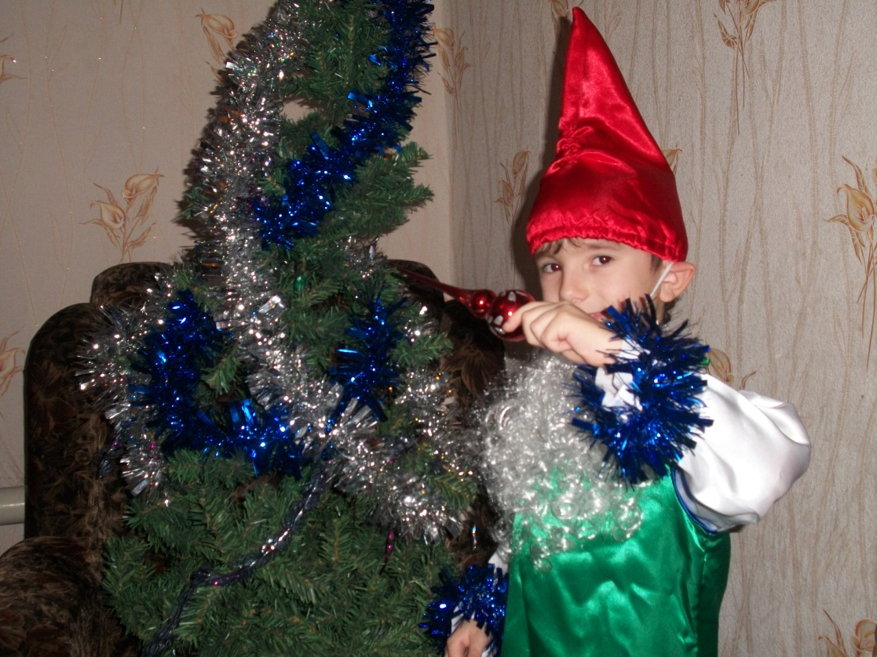
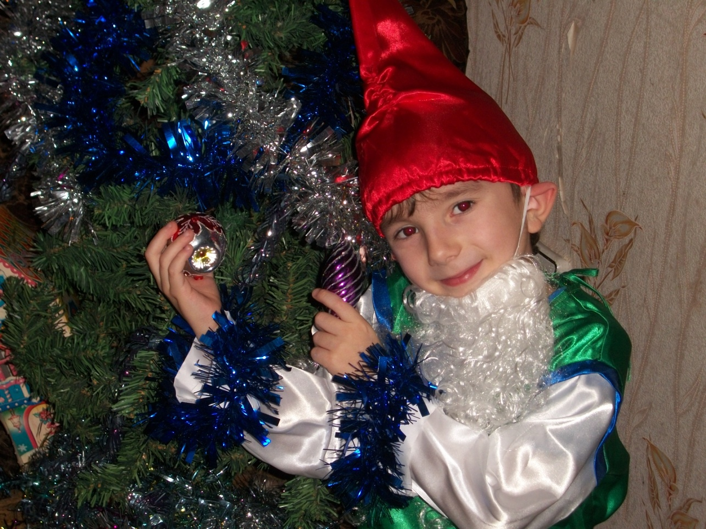
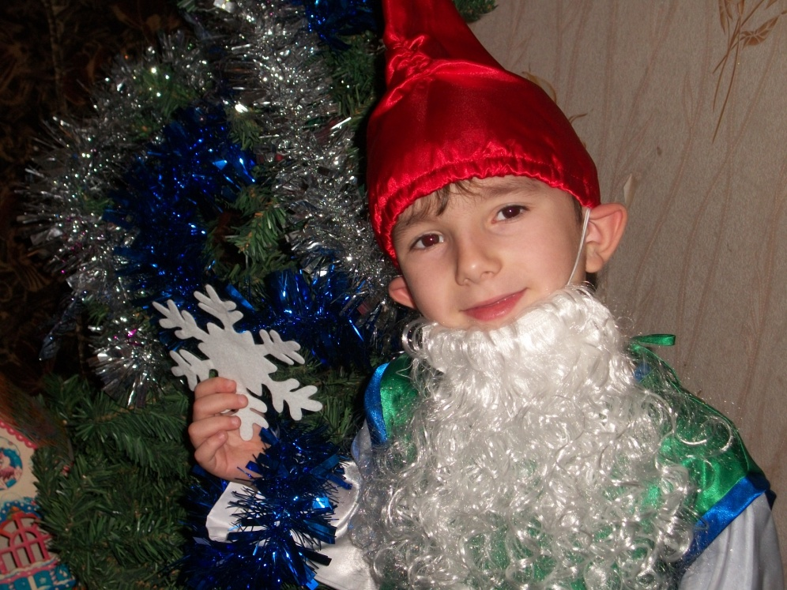
Украшение Новогодней елки в семье королевых

Slide 26
Заключительный этап
Презентация проекта, презентации традиций встречи Нового Года в семьях воспитанников.

Slide 27
Заключение
Таким образом, в результате проведенной работы дети получили обширные знания о Новом Годе и о традициях встречи этого праздника в разных странах. Кроме того, ребята испытали огромную радость, веселясь на новогоднем утреннике. Мы оказались правы, гипотеза подтвердилась: Новый год дарит счастье всем людям.
Для реализации проекта был разработан перспективный план по ознакомлению с праздником «Новый год»

Slide 28
Спасибо за внимание!

